Slide 1
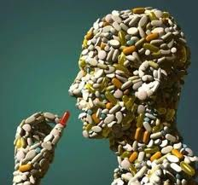
Thema LEVEN dl 2
Antibiotica: voordelen & risico’s

Slide 2
Definitie: wat zijn antibiotica?
Antibiotica: verzamelnaam voor stoffen van micro-organismen (vooral schimmels) gemaakt worden en bacteriën bestrijden
Antibiotica helpen niet tegen: virussen, eencelligen en schimmels (uitzondering)

Slide 3
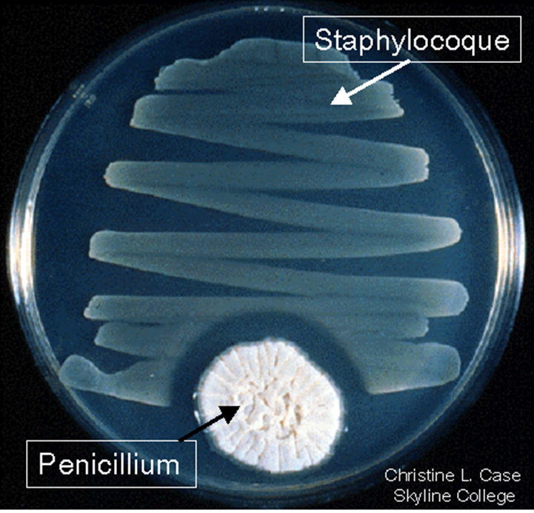
De ontdekking van penicilline I
1928: Alexander Fleming ontdekt een schimmel in zijn bacteriekweek
In een vaste straal om de schimmel kunnen de bacteriën niet groeien

Slide 4
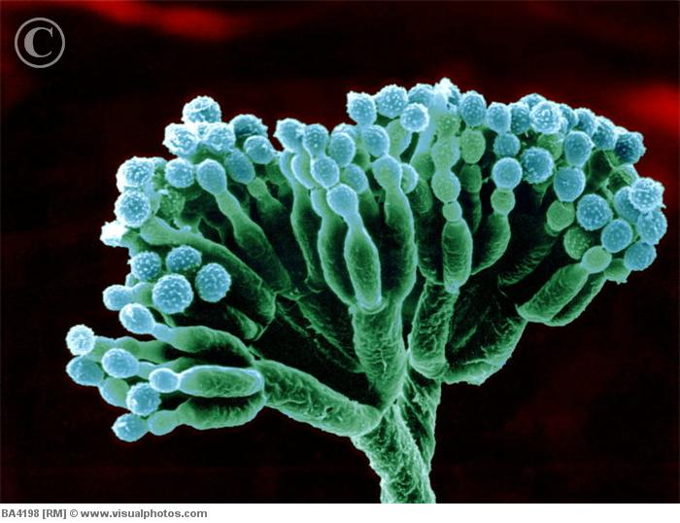
De ontdekking van penicilline II
Conclusie: een mogelijk geneesmiddel tegen bacteriële infecties
Schimmel heet Penicillium (penseelschimmel)
Stof noemt hij penicilline

Slide 5
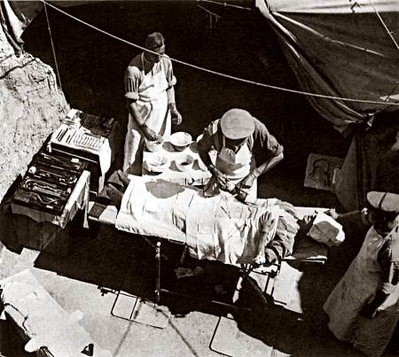
Doorbraak van penicilline
Isoleren van penicilline uit de schimmel is duur
Fleming vindt geen geldschieter
WO II: VS investeert om frontsoldaten te redden
50-er jaren: chemische synthese van penicilline
Fleming en collega’s krijgen in 1952 de Nobelprijs

Slide 6
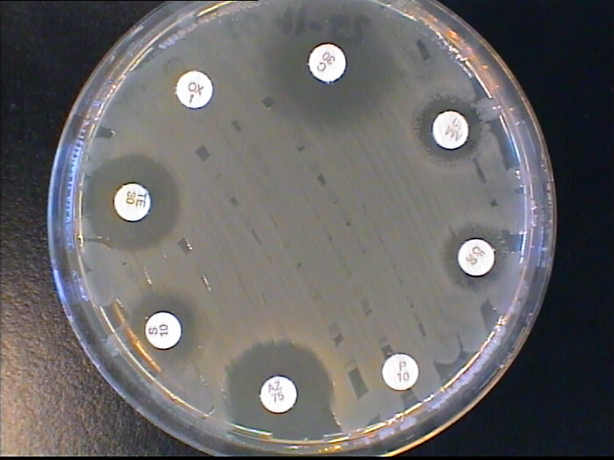
Werking van antibiotica I
Voordeel: minder bijwerkingen dan andere geneesmiddelen
Nadeel: ook goedaardige bacteriën gaan dood (diarree door schade aan bacteriële darmflora)
Er worden meerdere verschillende antibiotica ontdekt

Slide 7
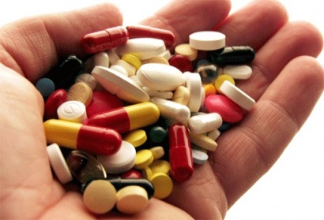
Werking en antibiotica II
Smal spectrum antibiotica:
werkzaam tegen een beperkt aantal bacterie-soorten, wordt het liefst voorge-schreven
Breed spectrum antibiotica:
werkzaam tegen meerdere soorten bacteriën
wordt ingezet in acute noodgevallen (onbekende infectie)
bij een infectie met meerdere verschillende bacteriën (menginfectie)
Bactericiden
doden de bacterie
Bacteriostatica
zetten groei stop

Slide 8
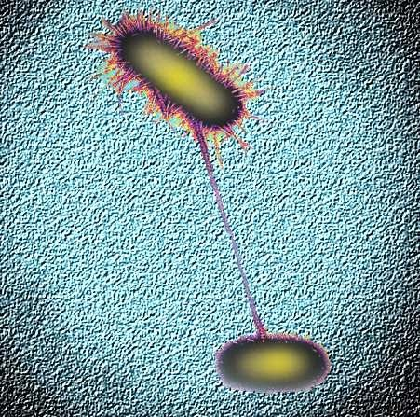
Risico: resistente bacteriën
Bacteriën kunnen resistent worden tegen antibiotica
Oorzaak: mutaties→ spontane veranderingen in erfelijke eigenschappen
Mutaties kunnen door bacteriën verspreid worden
door deling
door overdracht

Slide 9
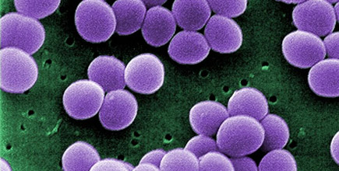
Antibiotica lokken resistentie uit
Milieu met antibiotica → de mutaties naar resistentie zijn in het voordeel: zij kunnen groeien en delen
Hoe meer antibiotica in het milieu, des te groter de kans op voorkomen van mutaties
Met antibiotica lok je als het ware resistente mutaties en de verspreiding van mutaties uit

Slide 10
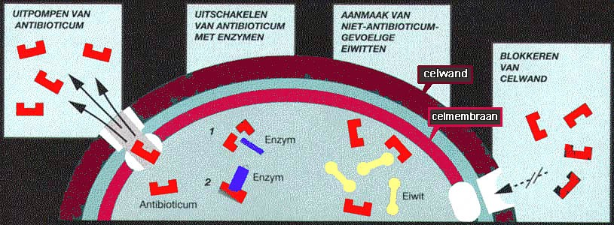
Soorten resistentie
Antibiotica de cel uitpompen
Uitschakelen met enzymen
Productie ongevoelige eiwitten
Ondoordringbaar maken van celwand

Slide 11
Resistentie & antibiotica: wapenwedloop
Eerste antibiotica in WO II: eerste ontdekking van resistentie in 1945
Penicilline rond 1960 niet meer bruikbaar vanwege resistentie
Ontdekking van meticilline als nieuw antibioticum net op tijd
Ook nu heeft de geneeskunde dringend behoefte aan nieuwe antibiotica

Slide 12
Resistente bacteriën
MRSA (multi-resistent Staphylo-coccus Aureus) zorgt regelmatig voor sluiting afdelingen in ziekenhuizen
E coli met enzym NDM-1: volledig resistent tegen alle, ook de krachtigste antibiotica
E coli met enzym ESBL : resistent tegen een aantal soorten antibiotica
TBC bacterie: resistent

Slide 13
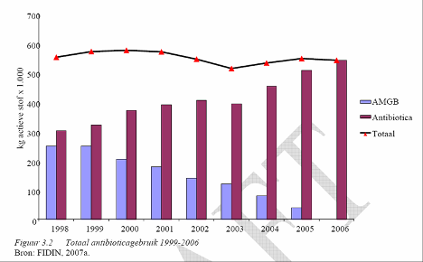
Grootverbruik antibiotica veevoer
In veevoer als groeibevorderaar: vee groeit sneller met minder veevoer
Langdurig gebruik van een groeibevorderaar → uitlokking van resistentie
Kabinet wil een reductie van 20% in 2011 tot 50% in 2013
Staafdiagram: afname anti-microbiële groeibevorderaars (AMGB) en toename gebruik antibiotica in de veeteelt

Slide 14
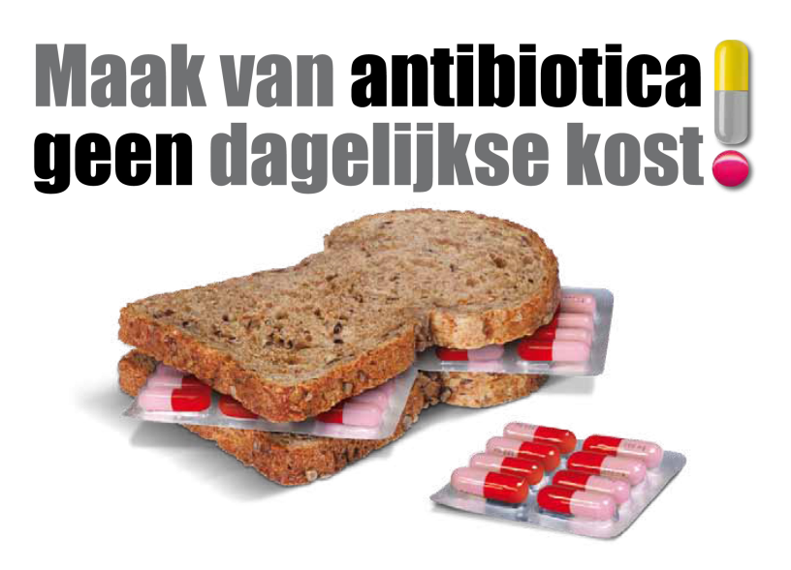
Dilemma van de geneeskunde
Is het juist om antibiotica voor te schrijven?
Wel antibiotica →
Snelle genezing
Hoe meer antibiotica, des te sneller resistentie tegen deze antibiotica

